Slide 1


Навигатор социальных услуг
Экспертная система
СОЦПОДДЕРЖКА

Slide 2
ВЫБЕРИТЕ КАТЕГОРИЮ
СЕМЬИ С
НОВОРОЖДЕННЫМИ
ИНЫЕ
КАТЕГОРИИ
БЕРЕМЕННЫЕ
МНОГОДЕТНЫЕ СЕМЬИ
МАЛООБЕСПЕЧЕННЫЕ СЕМЬИ
СЕМЬИ
С ДЕТЬМИ
ПЕНСИОНЕРЫ
РАДИАЦИЯ
БЕЗРАБОТНЫЕ
ИНВАЛИДЫ

Slide 3
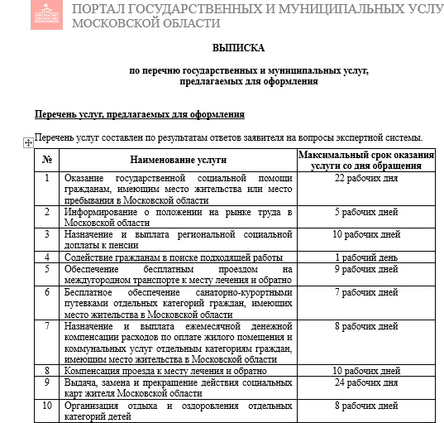
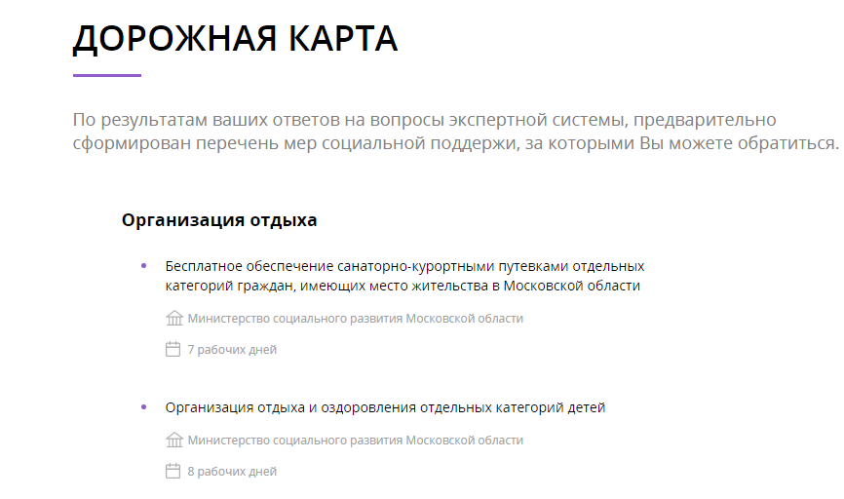
Пройдите ЭС
Ответьте на несколько вопросов
Получите выписку с положенными мерами
Подайте заявление онлайн

